Slide 1
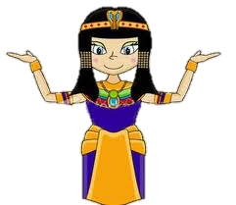
La Vida quotidiana a l'Egipte antic.
L'Antic Egipte
Les Piràmides
Mira aquestes webs i després contesta a les preguntes!

